Slide 1
תסריט 5.1
טבלאות דגמים ותנאי שירות

Slide 2
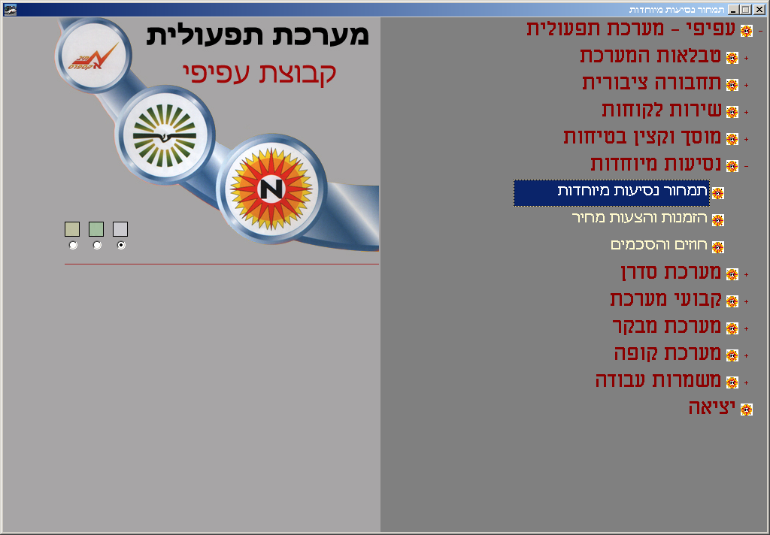
תסריט 5.1 תמחור נסיעות מיוחדות
לחיצה פעמים על תמחור נסיעות מיוחדות
תוצאה: נתונים בסיסיים לתמחור

Slide 3
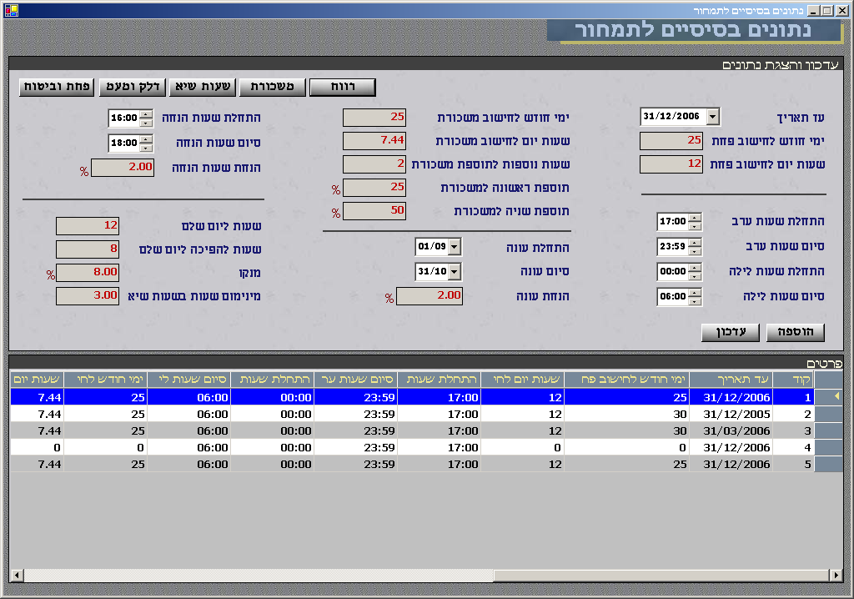
תסריט 5.1.1 רווח
לחיצה אחת על רווח
תוצאה: הצגת חלון רמות רווח

Slide 4
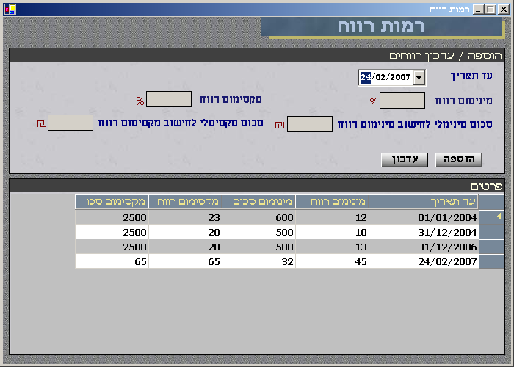
תסריט 5.1.1.1 הוספה רווח
1- הכנסת פרטי רמות רווח
2- לחיצה על הוספה
תוצאה: הוספת רווח בטבלה למטה(פרטים)

Slide 5
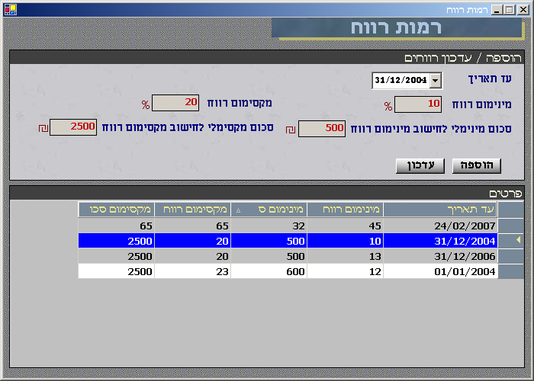
תסריט 5.1.1.2 עדכון רווח
2- עדכון פרטי הרווח החדשים
3- לחיצה על עדכון
1- בחירת רווח
תוצאה: מתעדכן בטבלה הרווח עם הנתונים החדשים

Slide 6
תסריט 5.1.2 משכורת
1- לחיצה על משכורת
תוצאה: הצגת חלון מדרגות משכורת נהג

Slide 7
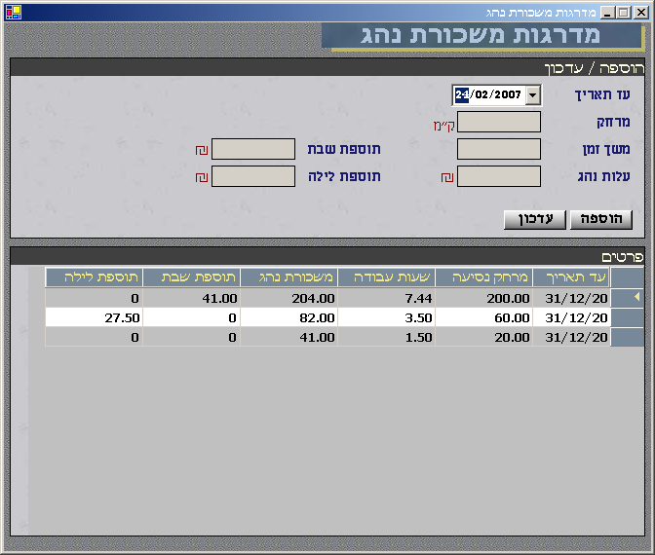
תסריט 5.1.2.1 הוספה מדרגות משכורת נהג
1) הכנסת פרטים
2) לחיצה אחת על הוספה
תוצאה: מדרגות משכורת הנהג מתווספת בטבלה למטה(פרטים)

Slide 8
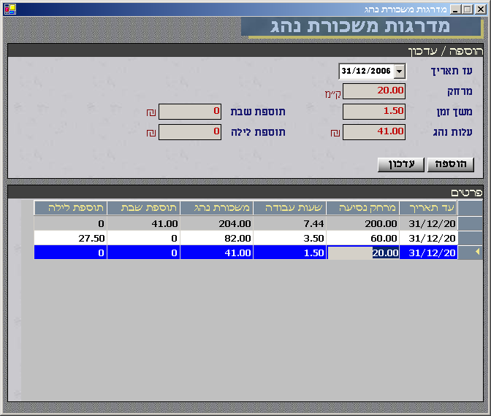
תסריט 5.1.2.2 עדכון מדרגות משכורת נהג
2) עדכון נתונים חדשים
3) לחיצה על עדכון
1) בחירת מדרגת משכורת נהג
תוצאה: מדרגת משכורת הנהג מתעדכנת בטבלה עם הנתונים החדשים

Slide 9
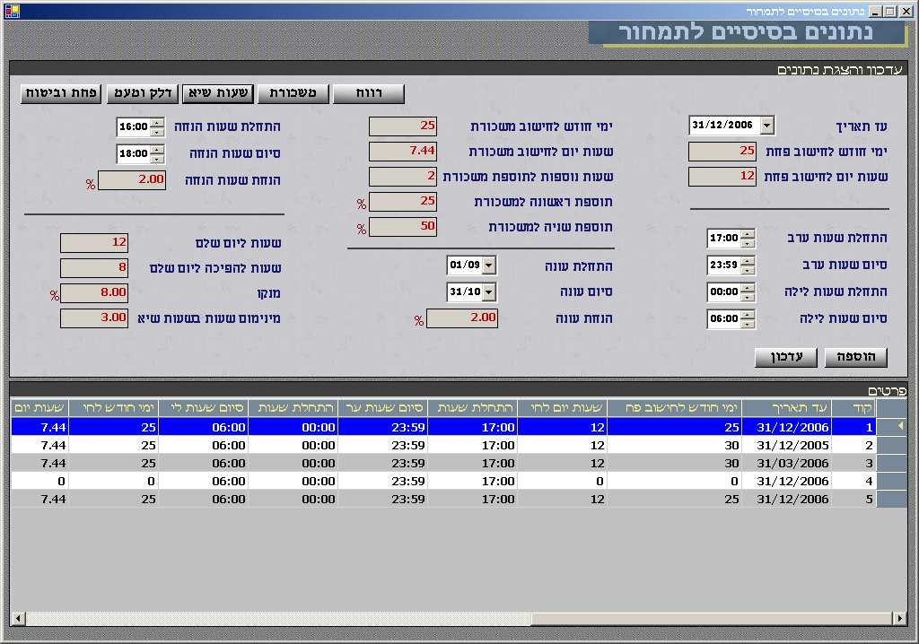
תסריט 5.1.3 שעות שיא
לחיצה על שעות שיא
תוצאה: הצגת חלון שעת שיא

Slide 10
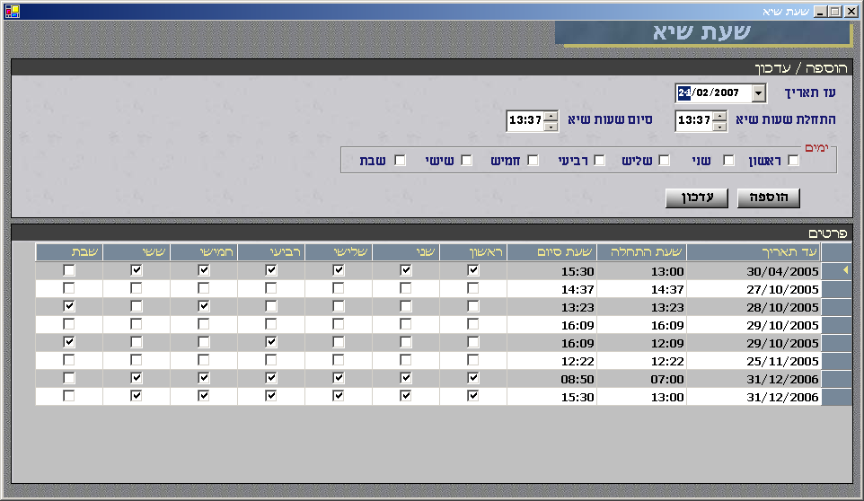
תסריט 5.1.3.1 הוספה שעות שיא
1- הכנסת פרטי שעות השיא
2- לחיצה אחת על הוספה
תוצאה: ההוספה מופיעה בטבלה למטה(פרטים)

Slide 11
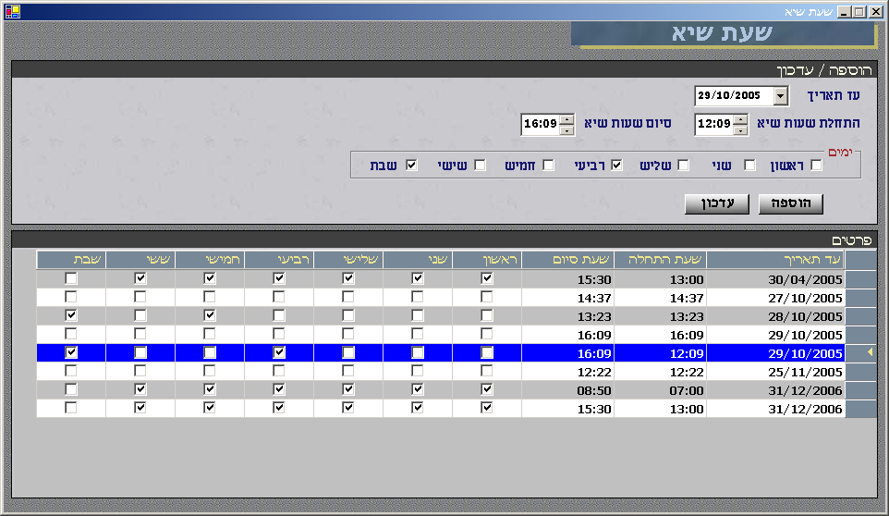
תסריט 5.1.3.2 עדכון שעות שיא
2- עדכון נתונים חדשים
3- לחיצה אחת על עדכון
1- בחירת אחת משעת שיא מהטבלה למטה
תוצאה: העדכון החדש מופיע בטבלה של פרטים

Slide 12
תסריט 5.1.4 דלק ומעם
1- לחיצה אחת על דלק ומעם
תוצאה: הצגת חלון נתונים נוספים

Slide 13
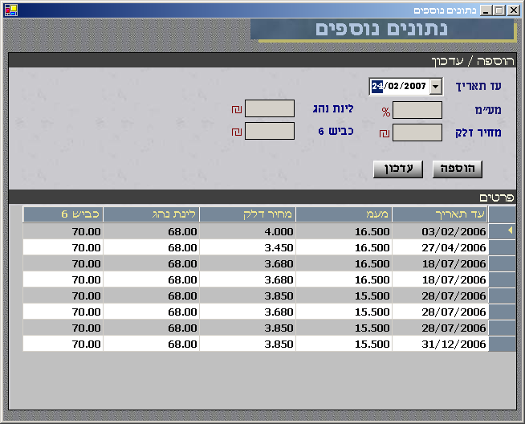
תסריט 5.1.4.1 הוספה נתונים נוספים
1- הכנסת נתונים בשדות הוספה/עדכון
2- לחיצה אחת על הוספה
תוצאה: ההוספה מופיעה בטבלה למטה(פרטים)

Slide 14
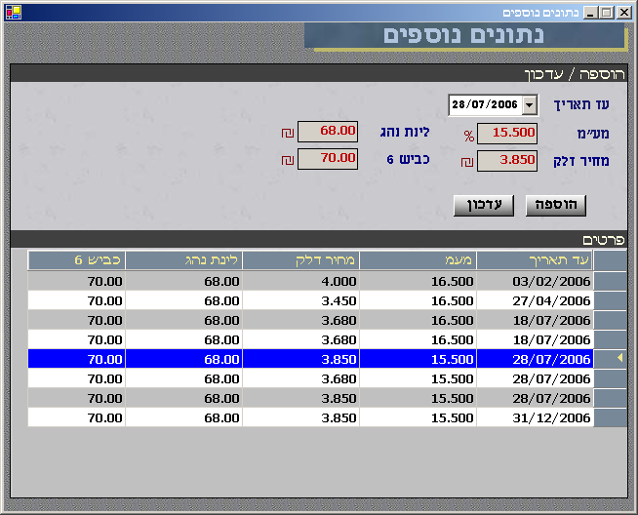
תסריט 5.1.4.2 עדכון נתונים נוספים
2) עדכון נתונים חדשים
3) לחיצה אחת על עדכון
1) בחירת אחד מהשורות שמעוניינים לעדכן על ידי לחיצה
תוצאה: העדכון מופיע בטבלה עם הנתונים החדשים

Slide 15

תסריט 5.1.5 פחת וביטוח
1- לחיצה אחת על פחת וביטוח
תוצאה: הצגת חלון גדלי אוטובוסים

Slide 16
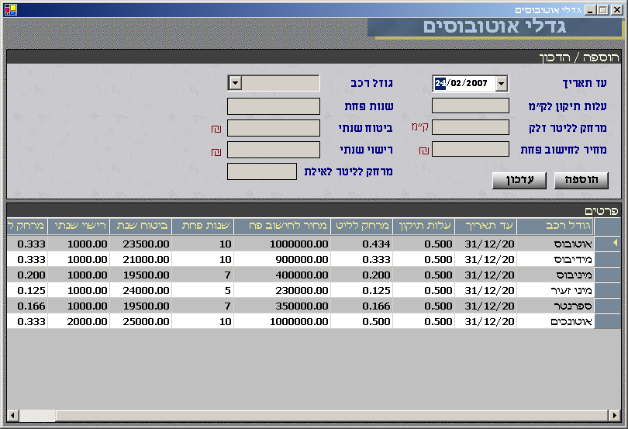
תסריט 5.1.5.1 הוספה גדלי אוטובוסים
1- הכנסת נתונים בשדות הוספה/עדכון
2- לחיצה אחת על הוספה
תוצאה: ההוספה מופיעה בטבלה למטה(פרטים)

Slide 17
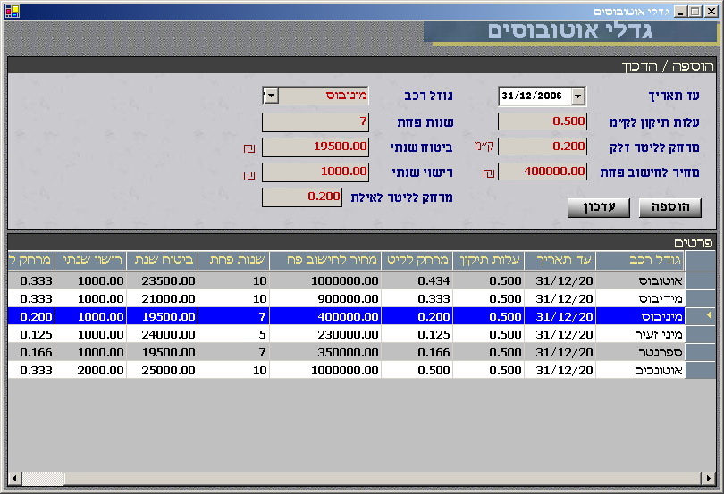
תסריט 5.1.5.2 עדכון גדלי אוטובוסים
2- עדכון נתונים חדשים בטבלת הוספה/עדכון
3- לחיצה אחת על עדכון
1-בחירת שורה מהטבלה למטה(פרטים)
תוצאה: העדכון מופיע בטבלה למטה(פרטים) עם הנתונים החדשים

Slide 18
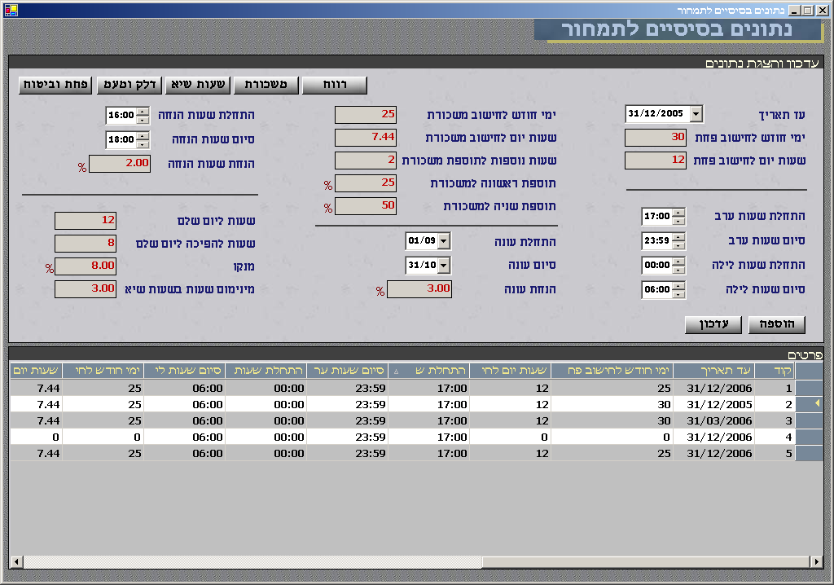
תסריט 5.1.6 הוספת נתונים בסיסיים לתמחור
1-הכנסת נתונים בטבלת עדכון והצגת נתונים
2-לחיצה אחת על הוספה
תוצאה: ההוספה מופיעה בטבלה למטה (פרטים)

Slide 19
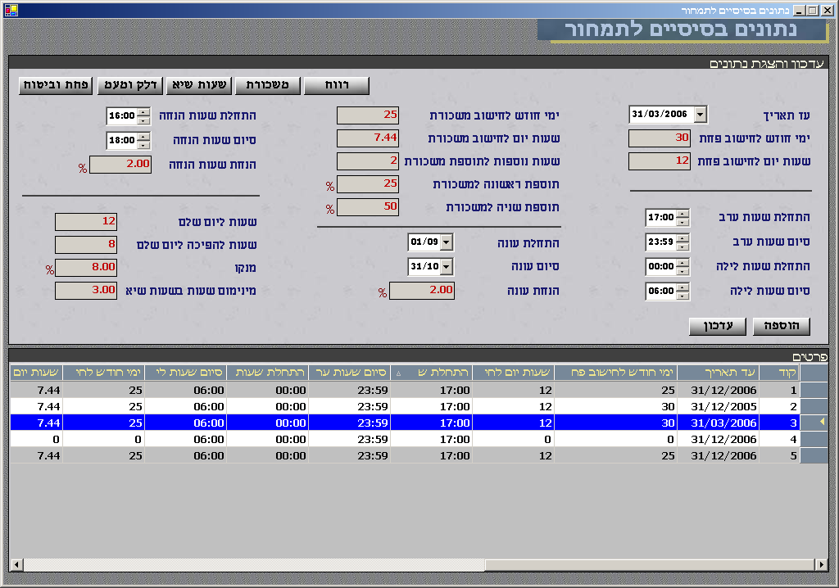
תסריט 5.1.7 עדכון נתונים בסיסיים לתמחור
3-לחיצה אחת על עדכון
2- עדכון נתונים החדשים בטבלת עדכון הצגת נתונים
1- בחירת תמחור מהטבלה שמעוניינים לעדכן
תוצאה: העדכון מופיע בטבלה למטה(פרטים) עם הנתונים החדשים

